Slide 2
第2课时
一元二次函数、方程和不等式

Slide 3
知识梳理·构建体系
专题归纳·核心突破

Slide 4
知识梳理·构建体系

Slide 5
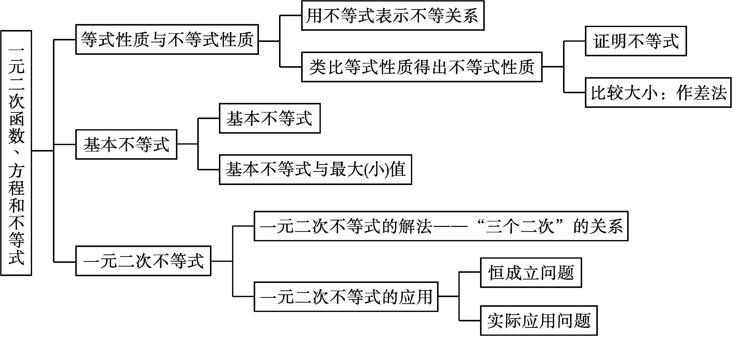
知识网络

Slide 6
要点梳理
1.用什么方法比较两个实数的大小?怎样比较?
提示:作差法.将两个实数作差,化简后与0比较,依据a>b⇔a-b>0;a=b⇔a-b=0;a<b⇔a-b<0得出结论.

Slide 7
2.不等式有哪些基本性质?请完成下表:

Slide 8
3.基本不等式的具体内容是什么?它还可以叙述为什么?
(2)基本不等式还可以叙述为:两个正数的算术平均数不小于它们的几何平均数.

Slide 9
4.用基本不等式解决最值时,你认为应注意哪些问题?
提示:用基本不等式求最值时,要特别注意“一正、二定、三相等”“和定积最大,积定和最小”.常用的方法为:拆、凑、平方.

Slide 10
5.一元二次函数与一元二次方程、一元二次不等式之间有怎样的对应关系?请完成下表:

Slide 12
6.解含参数的一元二次不等式时,一般需要讨论哪些?
提示:在解含有参数的一元二次不等式时,需要考虑相应的二次函数图像的开口方向,对应的一元二次方程根的情况(有时要分析Δ),比较两个根的大小,设根为x₁,x₂,要分x₁>x₂,x₁=x₂,x₁<x₂讨论.
7.利用不等式解应用题的基本步骤有哪些?
提示:①审题;②建立不等式模型;③解决数学问题;④作答.

Slide 13
【思考辨析】
判断下列说法是否正确,正确的在后面的括号内打“√”,错误的打“×”.

Slide 15
专题归纳·核心突破

Slide 16
专题整合
专题一 不等式的性质及应用
【例1】 (1)已知实数a,b,c满足b+c=6-4a+3a²,c-b=4-4a+a²,则a,b,c的大小关系是( )
A.c≥b>a B.a>c≥b C.c>b>a D.a>c>b
(2)已知12<a<60,15<b<36,令p=a-b, ,则p的取值范围是 ,q的取值范围是 .

Slide 18
反思感悟
1.判断不等式是否成立的方法
(1)判断不等式是否成立,需要逐一给出推理判断或反例说明.
(2)在判断一个关于不等式的命题的真假时,可结合不等式的性质、函数的性质进行判断.
一般利用整体思想,通过“一次性”不等关系的运算求得整体范围.

Slide 21
(2)由0<a<1⇒0<2a<2⇒-2<-2a<0,
且2<b<4,两式相加,得0<b-2a<4.
答案:(1)AC (2)0<b-2a<4

Slide 22
专题二 基本不等式及其应用
【例2】 (1)已知正数x,y满足x+2y-xy=0,则x+2y的最小值为 ;
(2)若正数a,b满足ab=a+b+3,则ab的最小值是 .

Slide 23
答案:(1)8 (2)9

Slide 24
反思感悟
1.应用基本不等式求最值要注意应用的前提:“一正”“二定” “三相等”.根据式子的特征灵活变形,配凑出积、和为常数的形式,利用基本不等式求解.
2.应用基本不等式求解条件最值问题通常有两种方法:一是消元法;二是先将条件灵活变形,利用常数“1”代换的方法构造和或积为常数的式子,再利用基本不等式求最值.

Slide 27
专题三 一元二次不等式的解法及其应用
【例3】 已知不等式ax²-3x+6>4的解集为{x|x<1,或x>b}.
(1)求a,b;
(2)解不等式ax²-(ac+b)x+bc<0.
解:(1)因为不等式ax²-3x+6>4的解集为{x|x<1,或x>b},
所以x₁=1与x₂=b是方程ax²-3x+2=0的两个实数根,且b>1.
故a=1,b=2.

Slide 28
(2)由(1)知不等式ax²-(ac+b)x+bc<0,
即x²-(2+c)x+2c<0,即(x-2)(x-c)<0.
①当c>2时,不等式(x-2)(x-c)<0的解集为{x|2<x<c};
②当c<2时,不等式(x-2)(x-c)<0的解集为{x|c<x<2};
③当c=2时,不等式(x-2)(x-c)<0的解集为⌀.
综上,当c>2时,不等式ax²-(ac+b)x+bc<0的解集为{x|2<x<c};
当c<2时,不等式ax²-(ac+b)x+bc<0的解集为{x|c<x<2};
当c=2时,不等式ax²-(ac+b)x+bc<0的解集为⌀.

Slide 29
反思感悟
1.解含参数的关于x的不等式(x-a)(x-b)>0,要讨论a与b的大小再确定不等式的解.解一元二次不等式的一般过程是:一看(看二次项系数的符号),二算(计算判别式,判断方程根的情况),三写(写出不等式的解集).
2.要注意体会直观想象的数学素养与分类讨论的数学思想,分类时要做到“不重”“不漏”“最简”的三原则.

Slide 30
【变式训练3】 已知不等式(1-a)x²-4x+6>0的解集是
{x|-3<x<1}.
(1)解不等式2x²+(2-a)x-a>0;
(2)当b为何值时,ax²+bx+3≥0的解集为R?

Slide 31
(2)ax²+bx+3≥0,即为3x²+bx+3≥0,若此不等式的解集为R,则Δ=b²-4×3×3≤0,解得-6≤b≤6.

Slide 32
高考体验
考点一 解一元二次不等式
1.(2020·全国Ⅰ高考)已知集合A={x|x²-3x-4<0},B={-4,1,3,5},则A∩B=( )
A.{-4,1} B.{1,5}
C.{3,5} D.{1,3}
解析:由不等式x²-3x-4<0,解得-1<x<4,故A∩B={1,3}.
答案:D

Slide 33
2.(2019·全国Ⅰ高考)已知集合M={x|-4<x<2},N={x|x²-x-6<0},则M∩N=( )
A.{x|-4<x<3} B.{x|-4<x<-2}
C.{x|-2<x<2} D.{x|2<x<3}
解析:由题意得N={x|-2<x<3},
则M∩N={x|-2<x<2},故选C.
答案:C

Slide 34
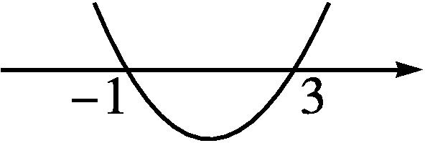
3.(2024·上海高考)设x∈R,则不等式x²-2x-3<0的解集为 .
解析:对于方程x²-2x-3=0,可解得其根为x₁=-1,x₂=3.
∵x²-2x-3<0,
∴可作图象如图所示,
由图象可知原不等式的解集为(-1,3).
答案:(-1,3)

Slide 36
答案:ABD

Slide 37
考点二 基本不等式的应用
答案:4

Slide 38
6.(2020·江苏高考)已知5x²y²+y⁴=1(x,y∈R),则x²+y²的最小值是 .

